Slide 1
ENTRENAMIENTO PLIOMÉTROCO
Prof. Edgar Lopategui Corsino

Slide 4
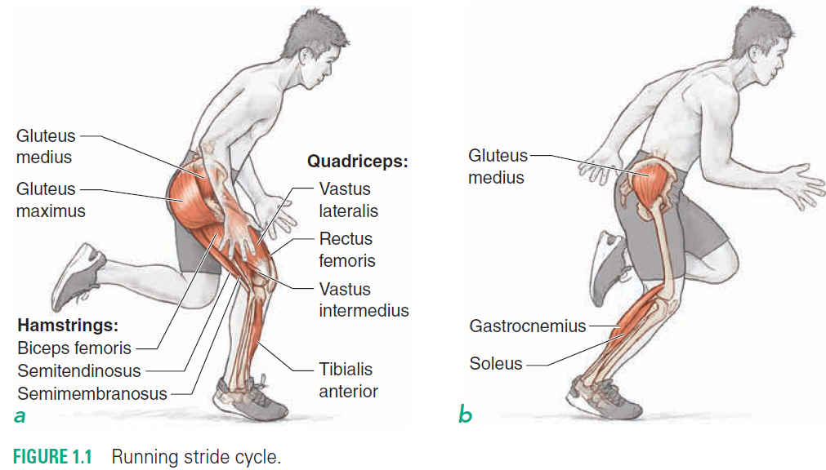

Slide 6
